Slide 1
Apache Cassandra
A COLUMN-BASED NOSQL database

Slide 2
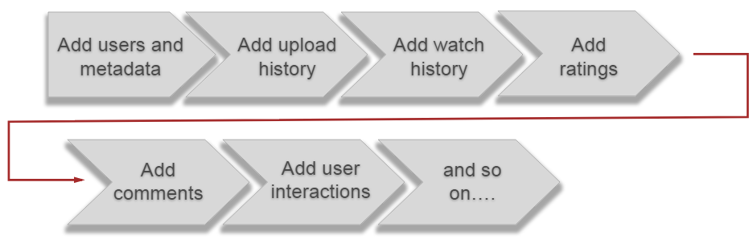
Progettazione
Abbiamo visto come modellare alcune tabelle per rispondere a specifiche query…
… ma come progettare la modellazione di un intero database?

Slide 3
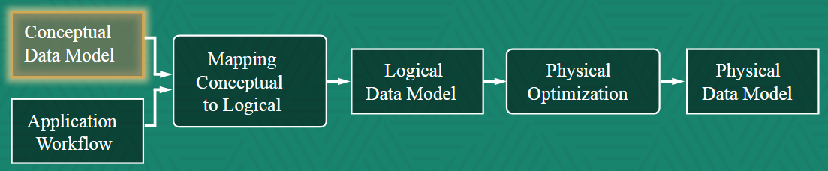
Metodologia

Slide 4
Modellazione concettuale

Slide 5
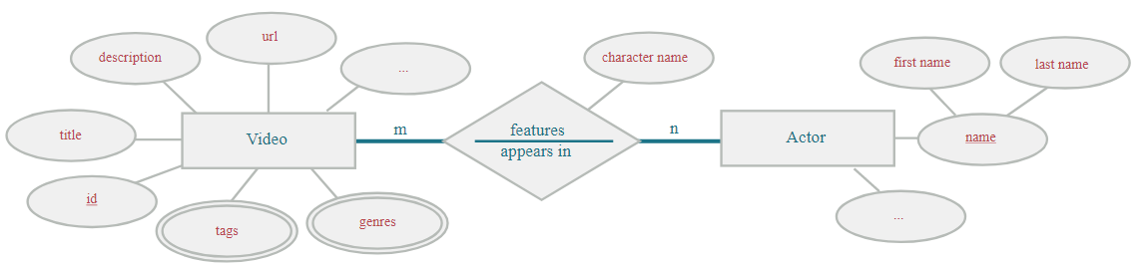
Modello quasi-ER
Le cardinalità sugli archi sono cardinalità massime
Gli attributi sottolineati sono chiavi primarie
Gli attributi con un doppio ovale rappresentano collezioni

Slide 6
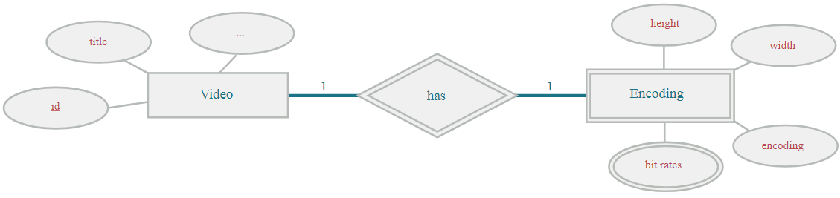
Modello quasi-ER
Entità e relazioni con doppio rettangolo e doppio rombo rappresentanto relazioni part-of
Un'istanza di encoding non può esistere senza un'istanza di video ad essa associata

Slide 7
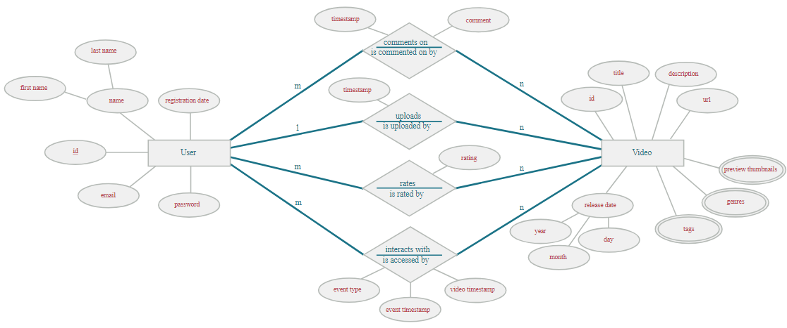
Video e utenti

Slide 8
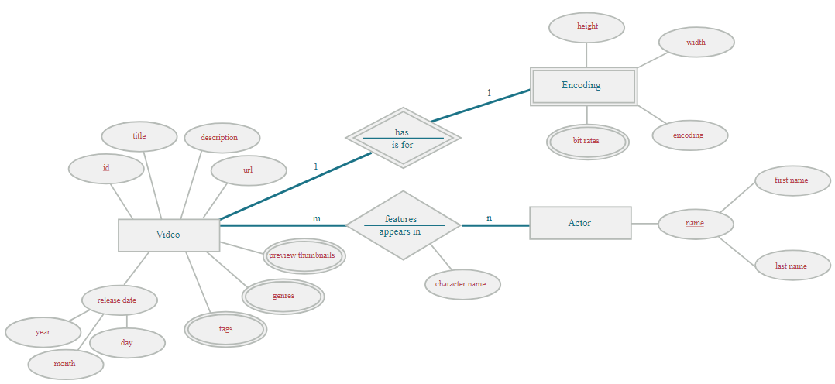
Video, codifiche e attori

Slide 9
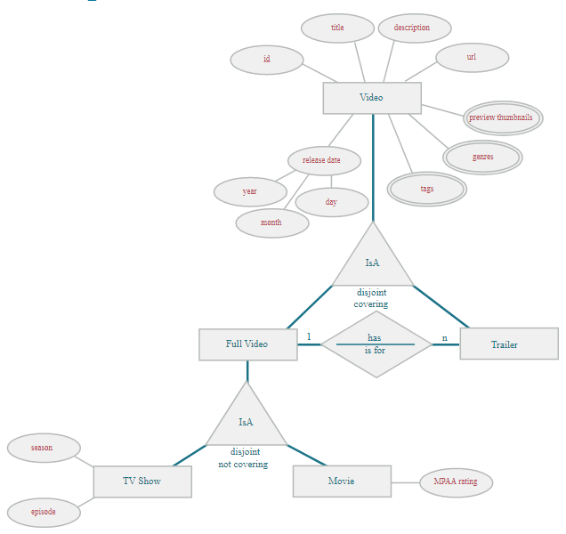
Classificazione dei video

Slide 10
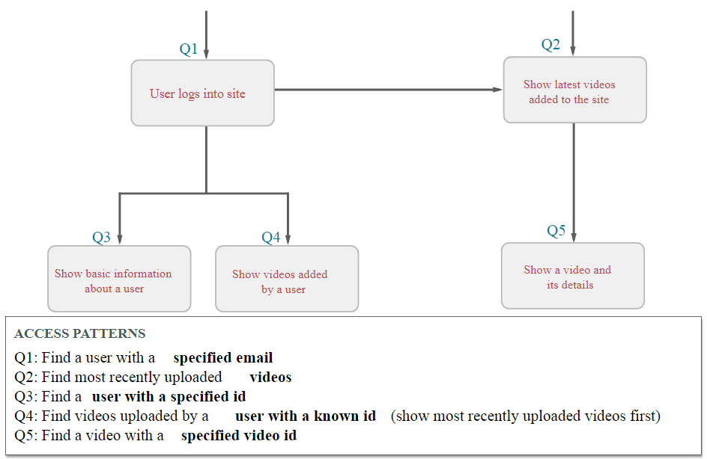
Application workflow

Slide 11
Modellazione logica

Slide 12
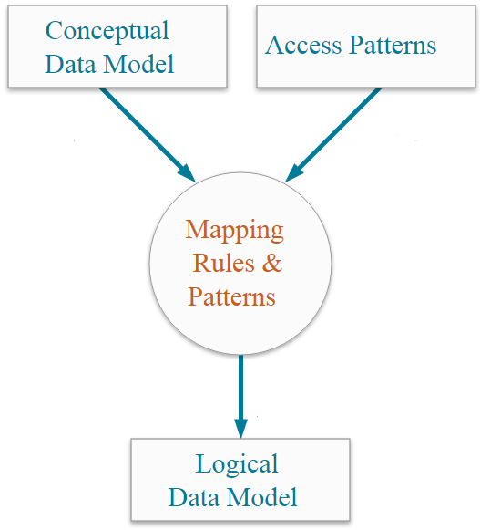
Approccio query-driven
Dati il modello concettuale ed il workflow dell'applicazione, il modello logico può essere ricavato seguendo un approccio query-driven
Regole di mapping garantiscono la correttezza del modello logico
Ad ogni query la sua tabella
Le tabelle vengono progettate per garantire una corretta esecuzione delle query
Le tabelle restituiscono i dati nell'ordine corretto

Slide 13
Modello logico
Dati il modello logico ed il workflow dell'applicazione, il modello logico può essere ricavato applicando in ordine le seguenti 5 regole che riguardano, rispettivamente:
Entità e relazioni
Attributi per ricerche esatte
Attributi per ricerche inesatte
Attributi per ordinamento
Attributi chiave

Slide 14
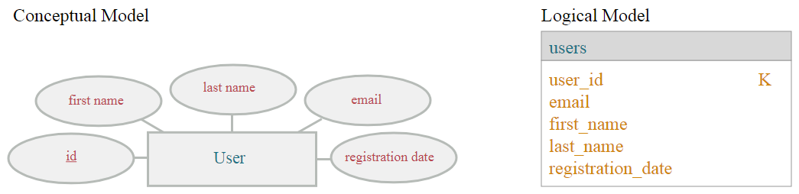
Regola 1 Entità e relazioni
Traduzione di entità
Una tabella per ogni entità
Una colonna per ogni attributo

Slide 15
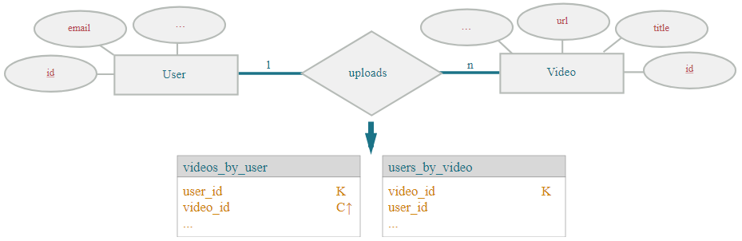
Regola 1 Entità e relazioni
Traduzione di relazioni
Una tabella per ogni relazione
Attenzione: possono esistere soluzioni diverse
La scelta su quale implementare dipende dalla cardinalità della relazione e dal carico di lavoro

Slide 16
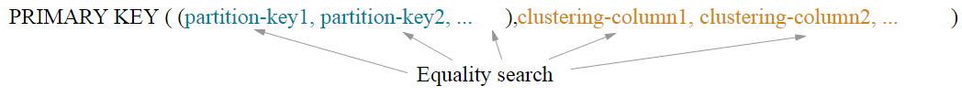
Regola 2 Attributi per ricerche esatte
Attributi su cui effettuare ricerche esatte
La chiave primaria è un insieme ordinato di colonne, costituito da chiave di partizionamento e colonne di raggruppamento
La chiave di partizionamento è formato da una (o più) delle prime colonne dichiarate nella chiave primaria
Le query devono sempre includere le colonne della chiave di partizionamento

Slide 17
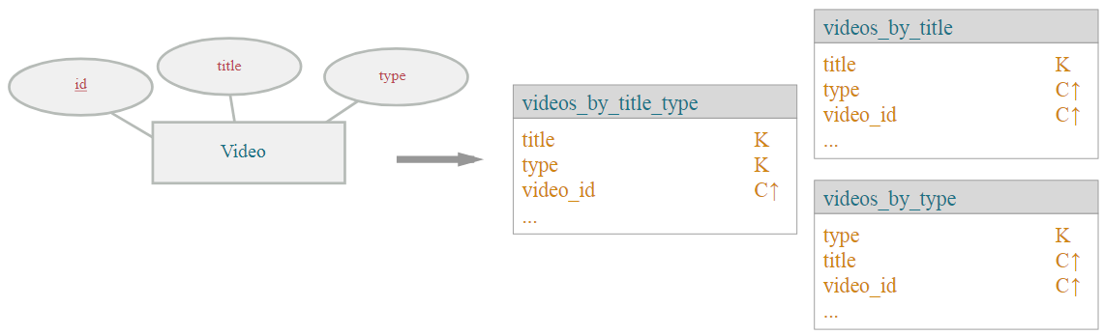
Regola 2 Attributi per ricerche esatte
Gli attributi su cui effettuare ricerche esatte devono essere le prime colonne della chiave primaria
Ricerca su title e type
3 possibili soluzioni

Slide 18
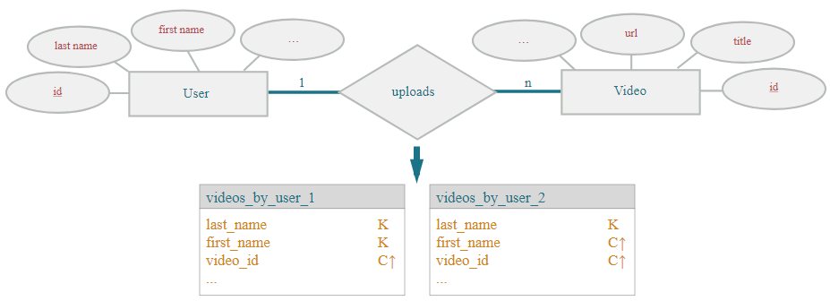
Regola 2 Attributi per ricerche esatte
Gli attributi su cui effettuare ricerche esatte devono essere le prime colonne della chiave primaria
Ricerca su last_name e first_name
2 possibili soluzioni

Slide 19
Regola 3 Attributi per ricerche inesatte
Attributi su cui effettuare ricerche inesatte
Sulla chiave di partizionamento è possibile fare solo ricerche esatte
Gli attributi per ricerche inesatte vanno dichiarati come colonne di clustering, DOPO gli attributi su cui fare ricerche esatte

Slide 20
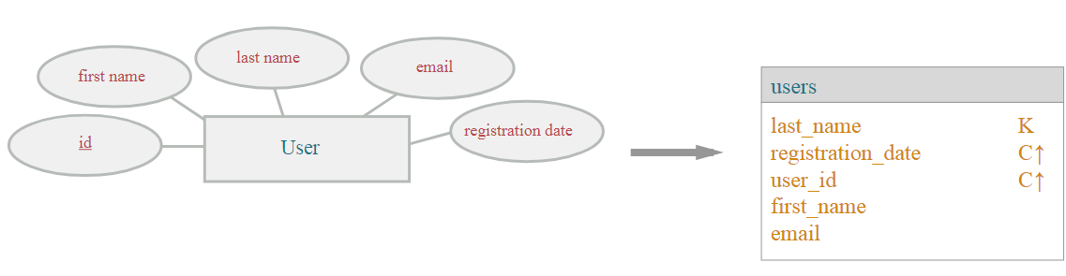
Regola 3 Attributi per ricerche inesatte
Attributi su cui effettuare ricerche inesatte
Ricerca su last_name = ? e registration_date > ?

Slide 21
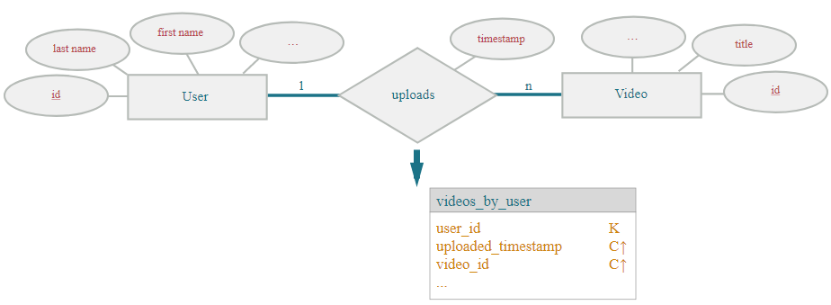
Regola 3 Attributi per ricerche inesatte
Attributi su cui effettuare ricerche inesatte
Ricerca su user_id = ? e uploaded_timestamp > ?

Slide 22
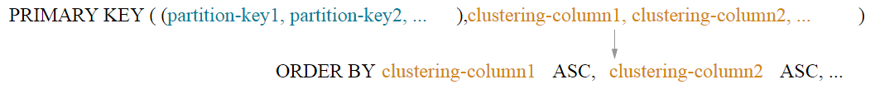
Regola 4 Attributi per ordinamenti
Attributi su cui effettuare ordinamenti
In ogni tabella, le partizioni sono ordinate sulle colonne di raggruppamento, nell'ordine in cui sono state dichiarate
L'ordinamento va specificato in fase di creazione
Non esiste la clausola di ORDER BY in CQL

Slide 23
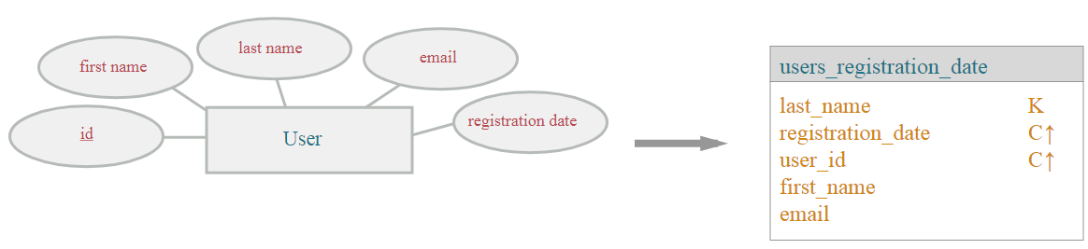
Regola 4 Attributi per ordinamenti
Attributi su cui effettuare ordinamenti
Ricerca su last_name = ? e registration_date > ?
Ordinamento per registration_date crescente
Notes:
Secondo il tipo del corso, l'order by può essere in entrambi i versi, cambia solo il verso di lettura di Cassandra (ai fini del filtro date > X)

Slide 24
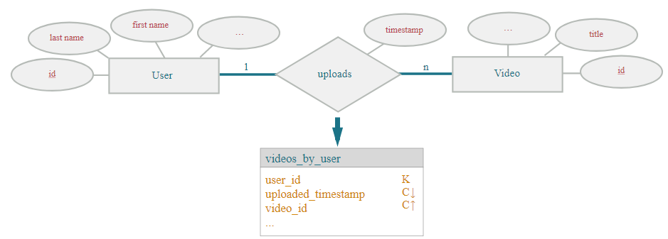
Regola 4 Attributi per ordinamenti
Attributi su cui effettuare ordinamenti
Ricerca su user_id = ? e uploaded_timestamp > ?
Ordinamento per uploaded_timestamp decrescente e video_id crescente

Slide 25
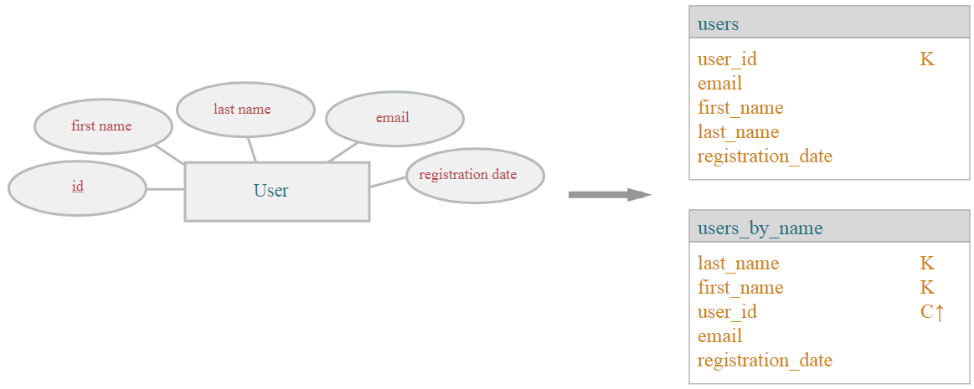
Regola 5 Attributi chiave
Gli attributi chiave devono essere dichiarati nella chiave primaria
Importante per mantenere la granularità giusta per la tabella

Slide 26
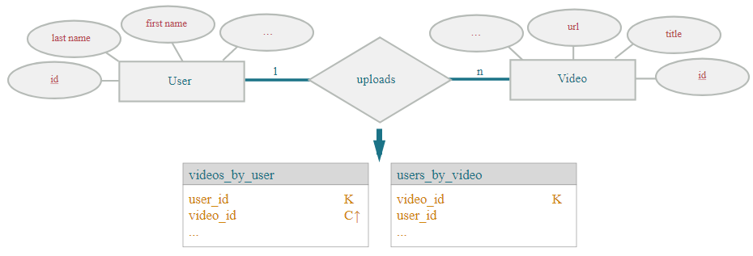
Regola 5 Attributi chiave
Gli attributi chiave devono essere dichiarati nella chiave primaria
Importante per mantenere la granularità giusta per la tabella

Slide 27
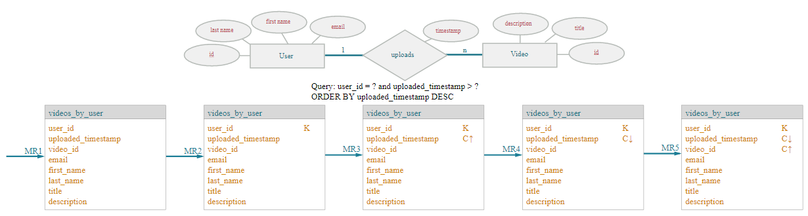
Un esempio completo

Slide 28
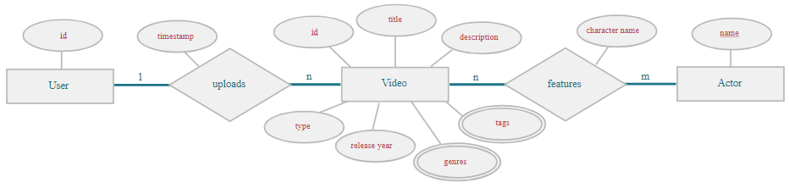
Esercizio 7
Dato il seguente schema concettuale, definire le tabelle che rispondono alle seguenti query
Q1: Dato un tag, trova tutti i video (mostra prima i più recenti)
Q2: Trova tutti i video di un dato attore in un dato range di anni (mostra prima i più recenti e ordina anche per titolo)
Q3. Come Q2, ma filtrando anche per genere

Slide 29
Esercizio 7
videos_by_tag |  |  | videos_by_actor |  |  | videos_by_genre_actor
tag | K |  | actor_name | K |  | genre | K
timestamp | C↓ |  | release_year | C↓ |  | actor_name | K
video_id | C↑ |  | title | C↑ |  | release_year | C↓
user_id |  |  | video_id | C↑ |  | title | C↑
title |  |  | character_name | C↑ |  | video_id | C↑
description |  |  | description |  |  | character_name | C↑
type |  |  | type |  |  | description
release_year |  |  | {genre} |  |  | type
{genre} |  |  | {tags} |  |  | {genre}
{tags} |  |  |  |  |  | {tags}

Slide 30
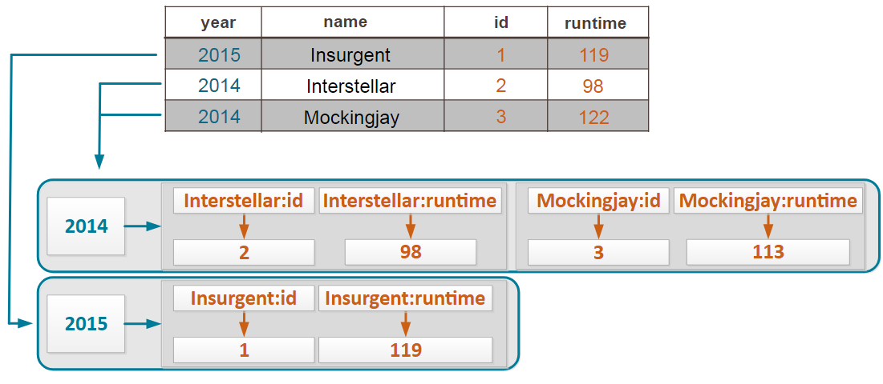
Colonne statiche
La struttura della chiave primaria (partizionamento + raggruppamento) consente di memorizzare pù righe nella stessa partizione
Se una colonna è funzionalmente determinata dalla chiave di partizionamento, è possibile dichiararla come statica
In questo modo ce ne sarà una per partizione, non per ogni riga

Slide 31
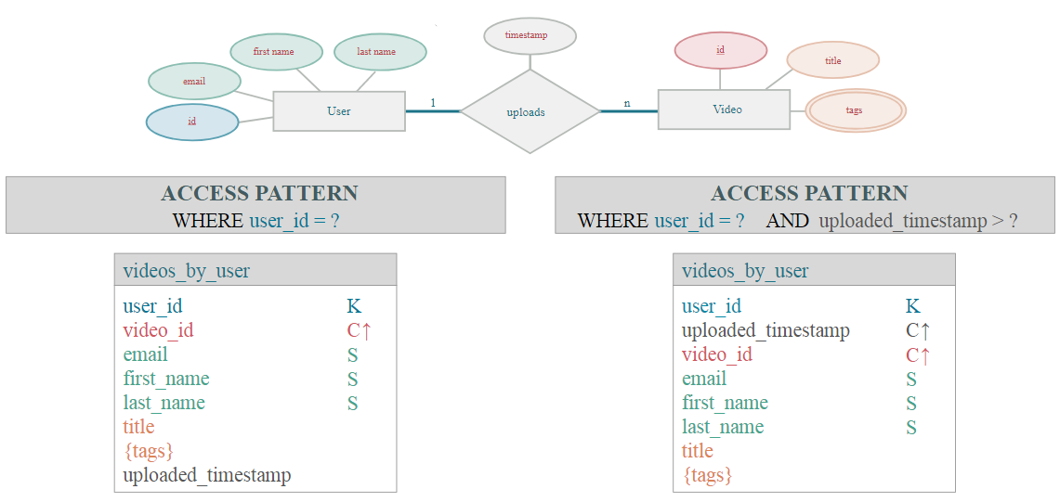
Colonne statiche
Quando usarle

Slide 32
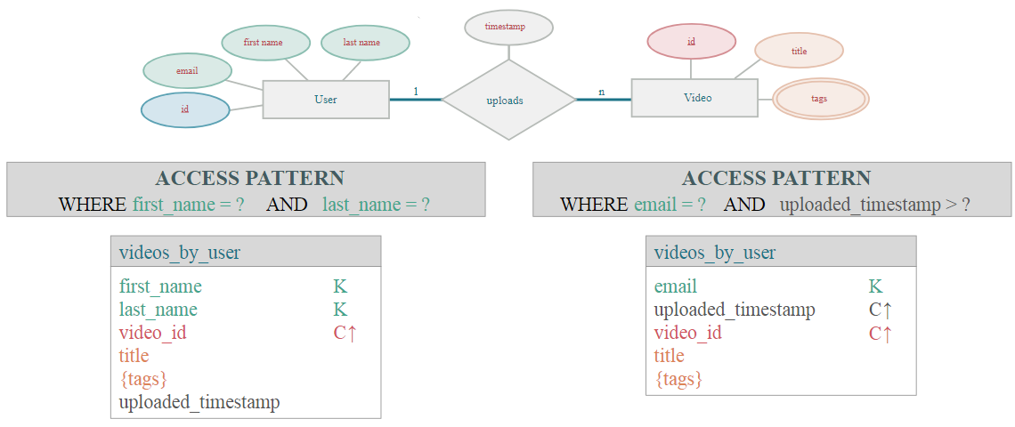
Colonne statiche
Quando non usarle

Slide 33
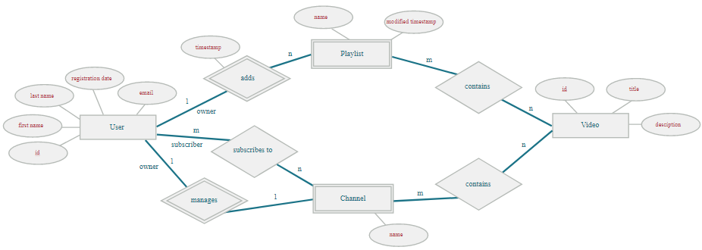
Esercizio 8
Dato il seguente schema concettuale, definire le tabelle che rispondono alle seguenti query
Q1: Trova tutte le playlist dati il proprietario ed un range di date di modifica (mostra prima quelle modificate più di recente)
Q2: Trova tutti i canali (ordinate alfabeticamente) a cui un dato utente è registrato
Q3. Trova tutti i video contenuti in uno specifico canale

Slide 34
Esercizio 8
playlist_by_owner |  |  | channels_by_subscriber |  |  | videos_by_channel
owner_id | K |  | subscriber_id | K |  | owner_id | K
modified_timestamp | C↓ |  | channel_name | C↑ |  | video_id | C↑
name | C↑ |  | owner_id | C↑ |  | channel_name | S
 |  |  | first_name | S |  | title
 |  |  | last_name | S |  | description
 |  |  | registration_date | S
 |  |  | email | S

Slide 35
Modellazione fisica
Le regole di modellazione logica definiscono delle best practices per costruire tabelle coerenti coi requisiti dell'applicazione
Tuttavia, rimane del margine per ottimizzare le tabelle dal punto di vista dell'efficienza, considerando:
Le limitazioni del database
Le risorse del cluster (numero di nodi, spazio su disco, memoria, ..)
Eventuali operazioni non supportate direttamente dal DBMS

Slide 36
Dimensione delle partizioni
Uno degli elementi più importanti da controllare
Una partizione è atomica, indivisibile
Deve risidere interamente in un nodo
Limite di Cassandra: massimo 2 miliardi di colonne per partizione
Best practice: non superare l'ordine delle centinaia di MB per partizione

Slide 37
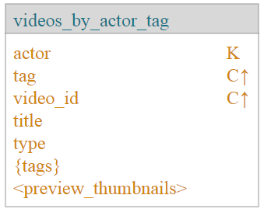
Ridondanza dei dati
A causa delle regole di modellazione (niente normalizzazione, una tabella per query), il database conterrà più copie degli stessi dati
Da non confondere col meccanismo di replication
Esempio: dataset da 10TB, ridondanza 10x, replicazione 5x; totale 500TB
Evitare fattori di ridondanza non costanti (e.g., n, n², 2^{n}, ecc.)
Quanti tag può avere un video?
In caso di ridondanza non costante, rivedere il caso d'uso o imporre dei limiti
Non dimenticare il problema della consistenza

Slide 38
Consistenza dei dati
La consistenza dei dati va gestita a livello di applicazione
Una modifica può comportare l'esecuzione di tante INSERT/UPDATE/DELETE
Cassandra fornisce un meccanismo di esecuzione batch
Garantisce l'atomicità dell'operazione
Non prevede rollback
Non garantisce isolation rispetto a letture e scritture concorrenti
Non ottimizza le performance
BEGIN BATCH
UPDATE videos SET title = 'Jaws' WHERE video_id = 1;
INSERT INTO videos_by_title (title, video_id, ...) VALUES ('Jaws', 1);
DELETE FROM videos_by_title WHERE title = 'Jaw' AND video_id = 1;
APPLY BATCH;

Slide 39
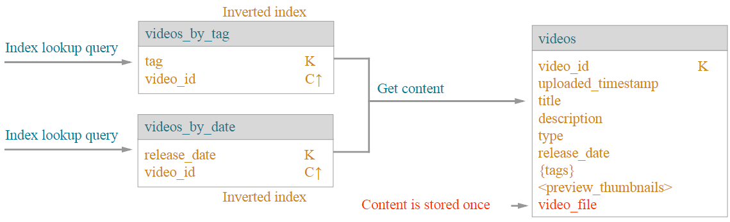
Join
CQL non supporta i join
Materializzare ogni query in una tabella comporta costi legati alla ridondanza dei dati
Una soluzione è quella di ristrutturare le tabelle delle query come dei semplici indici verso la tabella principale
Il join va però gestito a livello di applicazione

Slide 40
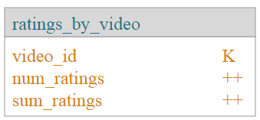
Aggregazioni
Cassandra non supporta GROUP BY
Unico raggruppamento supportato: COUNT(*)
Come fare aggregazioni?
Creare una tabella che contiene dati aggregati e aggiornarla continuamente
Sfruttare il tipo di dato counter
Anche se non è accurato al 100%
Gestire l'aggregazione a livello di applicazione
Sfruttare altri strumenti che permettono di effettuare aggregazioni e che si interfacciano con Cassandra (e.g., Apache Spark)

Slide 41
Transazioni
Cassandra non supporta transazioni ACID…
Atomicity, Consistency, Isolation, Durability
… ma fornisce costrutti che supportano parzialmente queste proprietà:
Contatori
Leggono il valore corrente prima di incrementarlo/decrementarlo
Esecuzioni batch
Garantiscono l'atomicità di un insieme di istruzioni
INSERT INTO ... IF NOT EXISTS;
Evita che venga effettuato un update nel caso il dato esista già
UPDATE ... IF ...;
Simile al counter: verifica un valore prima di fare l'update
UPDATE users
SET reset_token = null,
password = 'trustno1'
WHERE user_id = 'tlberglund'
IF reset_token = 12345678;

Slide 42
Esercizio finale
Aprire lo script /root/labwork/exercise-16/killrvideo.cql
Nelle prime 4 tabelle, inserire il tipo di dato corretto al posto di "CQL TYPE"
Eseguire lo script
Popolare le tabelle
SOURCE '/root/labwork/exercise-16/killrvideo.cql';
USE killr_video;
COPY videos FROM ' /root/labwork/exercise-16/ videos.csv' WITH HEADER=true
AND MINBATCHSIZE=1 AND MAXBATCHSIZE=1 AND PAGESIZE=10;
COPY latest_videos FROM ' /root/labwork/exercise-16/ latest_videos.csv' WITH HEADER=true;
COPY trailers_by_video FROM ' /root/labwork/exercise-16/ trailers_by_video.csv' WITH HEADER=true;
COPY actors_by_video FROM ' /root/labwork/exercise-16/ actors_by_video.csv ' WITH HEADER=true;

Slide 43
Esercizio finale
Query: visualizzare i 50 video più recenti dalla tabella latest_videos
Cercare l'ID del film "Gone Girl" ("L'amore bugiardo")
Query: visualizzare i dati del film dalla tabella videos
Quando è stato rilasciato il film? A quali generi appartiene?
Query: visualizzare gli attori coinvolti nel film e i personaggi da loro interpretati dalla tabella actors_by_video
Quale attore ha interpretato il personaggio Desi Collings?
Query: cercare il trailer del film dalla tabella trailers_by_video
Il trailer_id è un ID che riconduce alla tabella videos
Query: visualizzare i dati del trailer dalla tabella videos

Slide 44
Esercizio finale
SELECT * FROM latest_videos LIMIT 50;
SELECT * FROM videos
WHERE video_id = 8a657435-0ef2-11e5-91b1-8438355b7e3a;
SELECT * FROM actors_by_video
WHERE video_id = 8a657435-0ef2-11e5-91b1-8438355b7e3a;
SELECT * FROM trailers_by_video
WHERE video_id = 8a657435-0ef2-11e5-91b1-8438355b7e3a;
SELECT * FROM videos
WHERE video_id = 8a65751c-0ef2-11e5-9cac-8438355b7e3a;

